Slide 1

Дослідження сечі при захворюваннях сечовидільної системи

Slide 2

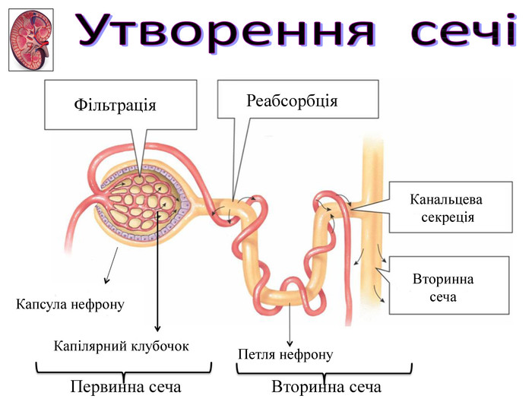
Сеча - біологічна рідина, у складі якої з організму виводяться кінцеві продукти обміну речовин. Сеча утворюється шляхом фільтрації плазми крові в ниркових клубочках і зворотного всмоктування в канальцях більшості розчинених у ній речовин і води. Нирки щодня виділяють близько 1,5 л сечі, яка містить 25–30 г сечовини, 25–30 г неорганічних солей, сечової кислоти, креатиніну та інших речовин. Кількість сечі та її склад коливаються залежно від складу їжі, умов навколишнього середовища та інтенсивності м’язової роботи.

Slide 3
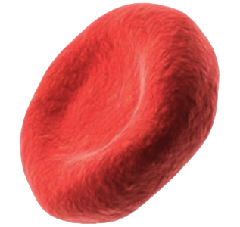
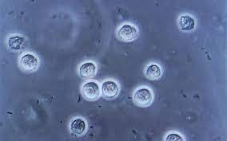

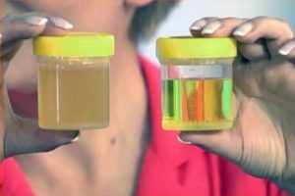
Для діагностики захворювань сечовидільної системи досліджують такі показники сечі:
- кількість
- питома вага
- прозорість
Колір
рН сечі
Запах
Наявність білку в сечі
Наявність циліндрів
Наявність кетонових тіл
Наявність бактерій
Наявність білірубіну в сечі
Наявність слизу
Наявність еритроцитів ( їх характер, вилужені чи ні)/ лейкоцитів

Slide 4
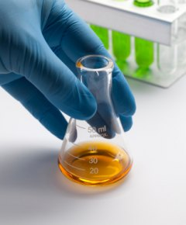
КІЛЬКІСТЬ
Загальна кількість сечі, виділеної людиною на добу, коливається від 1000 до 1800 мл (0,7–1,2 мл/хв), зменшуючись при обмеженні надходження води до 300 мл та збільшуючись при прийомі великої кількості рідини. Мінімальна величина Д. визначається кількістю води і солей, необхідних для підтримки нормального осмотичного тиску плазми крові. Д. значно коливається залежно від умов харчування, фізичного навантаження, температури і вологості навколишнього середовища та інших факторів.
Олігоурія – кількість сечі за добу складає 500мл і менше.
Причини:
Зневоднення: блювота, діарея, підвищене потовиділення найчастіше є наслідком отруєння. Як результат організм не може повноцінно компенсувати ту рідину яку втрачає, відповідно – нирки стараються затримати якомога більше рідини, що і викликає олігурію.
Закупорення сечовивідних шляхів: обструкція виникає через неможливість відтоку сечі з нирок.
Інфекційний процес або травма: дуже часто внаслідок цих процесів організм перебуває в стані «шоку», що знижує кровопостачання до органу.
Приймання певних медикаментозних препаратів (нестероїдні протизапальні, гіпотензивні).
Нефротичний синдром (набряки)
Гострий нефрит
Гостра ниркова недостатність
Види:
Преренальна олігурія: найчастіше причиною є низький нирковий кровообіг, внаслідок розладу клінічного характеру;
реальна форма: поява пов’язана з наявністю в анамнезі патологічного розвитку хвороби нирок;
постренальна форма: даний тип виникає внаслідок порушення функції сечовивідних шляхів виводити сечу. Викликається закупорюванням їх пухлиною чи камінцями.

Slide 5
КІЛЬКІСТЬ
Поліурія – кількість сечі за добу складає більше 2 л.
Причини:
хронічна ниркова недостатність;
пієлонефрит;
саркоїдоз;
цукровий діабет;
камені в нирках
Прийом сечогінних препаратів
Великий об’єм випитої рідини
Розсмоктування набряків
Різновиди
По мірі протікання поліурія може бути:
тимчасової – спровокованої інфекційними процесами в організмі або вагітністю;
постійною – виникла на тлі патологічних порушень роботи нирок.
По факторам походження хвороба буває:
патологічної – як ускладнення після хвороб. До такого типу відносять нічну поліурію. Підтвердженням наявності саме цієї хвороби стають походи в туалет вночі (двічі або більше разів). Патологічної вважається поліурія при цукровому діабеті;
фізіологічною – пов’язаної із вживанням препаратів, що збільшують вироблення сечі.

Slide 6
Анурія - кількість сечі за добу складає менше 200 мл.
Причини:
-сечокам’яна хвороба
Пухлини, які розташовані у сечовивідних шляхах
Гостра ниркова недостатність
Гострий нефрит

Slide 7

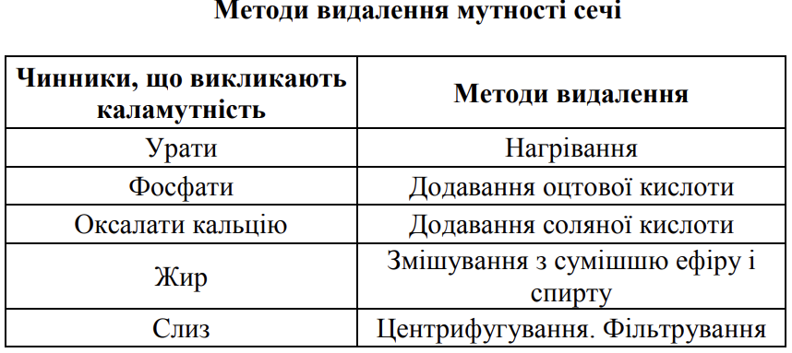
Прозорість
В нормі сеча прозора, але при стоянні може випадати хмароподібна муть (урати) – діагностичного значення не має. При довгому стоянні сеча каламутніє в результаті дії бактерій. Помутніння сечі також може бути викликане солями, клітинними елементами та ін. В таких випадках для проведення певних досліджень (визначення білку, глюкози) помутніння потрібно ліквідувати.

Slide 8
Колір сечі
Колір сечі визначають в проходячому світлі, припіднявши пробірку на рівень очей. Також можна позаду пробірки із зразком помістити білу серветку. В нормі колір сечі солом’яно-жовтий.
Зміна кольору сечі може свідчити про наявність таких захворювань:
Колір «кока-коли» (м’ясних помиїв) – гострий нефрит(гематурія)
Темно жовтий – застійна нирка
Білий – жирове переродження нирки( ліпідурія)
Молочний – лімфостаз нирок

Slide 9
Запах сечі
Сеча має специфічний запах. При патологічних процесах він
може бути різним:
Запах аміаку:
• важкий цистит;
• пієліт, пієлонефрит, туберкульоз;
• злоякісні пухлини, що розпадаються.
Запах ацетону (незрілих яблук, солодкуватий) викликає:
• гіперкетонемія у випадках цукрового дібету і ін.
Запах випорожнювань:
• сечопузирно-прямокишковий свищ;
• запалення сечових шляхів, викликане кишковими
бактеріями (рідше).
Запах плісені, мишей викликає:
• фенілкетонурія.
Запах гнилості:
• гангренозні процеси сечового міхура або сечовивідних
шляхів.
Запах сірки:
• цистинурія;
• гомоцистинурія.
Запах капусти, риби:
• тирозинемія;
• триметиламінурія.
Запах пива:
• мальабсорбція метіоніну.
Запах кленового сиропу (паленого цукру): • хвороба кленового сиропу. Запах масла, що протухнуло, гнилої капусти: • гіперметіонінемія.

Slide 10
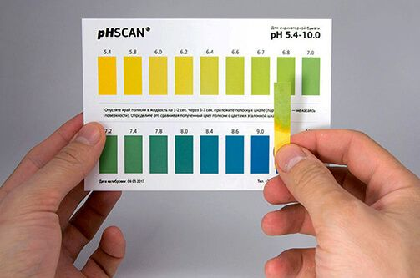
Реакція сечі
В нормі рН сечі нейтральне або слабокисле (рН 5,0-7,0). Реакція сечі (рН) залежить від кількості вільних водневих іонів Н+, що утворюються в результаті дисоціації органічних і неорганічних кислот, які виникають під час катаболічних процесів в організмі. Іони Н+ виділяються дистальною частиною ниркового канальця в сечу, де, в основному, зв'язуються з буферними основами, і лише невелика їх частина виводиться з сечею у вільному вигляді.
Методи визначення рН сечі: Визначення реакції сечі за допомогою індикаторного паперу. Можна застосовувати будь-який індикаторний папір, придатний для вимірювання рН в інтервалі 5,0-8,0: Біофан-3 (Німеччина), Альбуфан, АГ-фан, Тріфан, Тетрафан, Пентафан, Гексафан (Чехія).
Реакцію сечі орієнтовно визначають у свіжовипущеній сечі, бажано відразу після сечовипускання, оскільки при стоянні вона стає лужною. Визначення реакції сечі за допомогою універсального індикаторного паперу: індикаторний папір опускають в досліджувану сечу і через 1-2 хв. відзначають зміну забарвлення, порівнюючи з колірною шкалою.

Slide 11
Реакція сечі
Якщо реакція сечі лужна – це свідчить про активний запальний процес у сечовивідних хляхах , хронічну ниркову недостатність, а якщо кисла – гострий нефрит, туберкульоз нирки

Slide 12

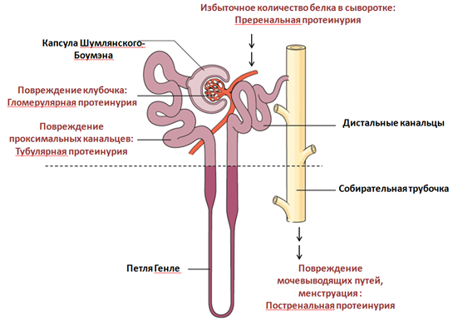
Протеїнурія
Причини:
-гломерулонефрит
Пієлонефрит
Інтерстиціальний нефрит
Канальцевий некроз
Цистити
уретрити

Slide 13
Сечові циліндри
Сечові циліндри утворюються в ниркових канальцях, будучи ніби їх відбитками, зліпками. Вони являють собою похідні білка – альбуміноїди, які виводяться струмом сечі з нирок. Циліндри є прямі або більш-менш звиті ніжні, тендітні утворення з рівномірними контурами, з заокругленим кінцем з одного боку (по довжині) і обламаним, ніби обірваним, кінцем – з іншого. Циліндри мають важливе значення для діагнозу. Вони швидко руйнуються в сечі при стоянні або надмірному центрифугуванні. Тому для мікроскопічного їх дослідження необхідно користуватися свіжою сечею. Циліндри зберігаються довше в кислій сечі. У лужному середовищі вони швидко руйнуються.
Зернисті циліндри. Утворюються під час розпаду клітин ниркового епітелію і кров'яних тілець і мають крупно- або дрібнозернисту поверхню білкового походження з поперечними перетяжками, за якими циліндри легко розпадаються, утворюють уламки. Зернисті циліндри зазвичай бувають короткі та товсті, світло-жовтого кольору, вони можуть також забарвлюватися в червонувато-бурий колір. Нерідко до їх поверхні пристають кристали жирних кислот.
Залежно від зернистості циліндри бувають дрібнозернисті або грубозернисті. Зернисті циліндри не слід плутати з надзвичайно схожими на них гіаліновими циліндрами, покритими аморфними уратами або мікрококами. Зернисті циліндри відрізняються суцільною зернистістю в той час як зазначені гіалінові циліндри мають прозорі проміжки, вони зазвичай довші та світліші зернистих. Крім цього, при нагріванні або при додаванні до препарату одній краплі 10% розчину оцтової кислоти урати розчиняються і викристалізовується сечова кислота. Зернисті циліндри розчиняються від міцної азотної кислоти, яка абсолютно не діє на циліндри, покриті мікрококами.
Захворювання: нефротичний синдром, пієлонефрит, ураження канальців.

Slide 14
Сечові циліндри
Кров'яні циліндри. Складаються з червоних кров'яних тілець, змінених в залежності від часу крововиливу. При свіжому крововиливі еритроцити мало змінені, а циліндри жовто-червоного кольору. Якщо ж вони є продуктом давнього крововиливу, то барвник вилужується і циліндри стають майже безбарвними, утворюючись з тіней червоних кров'яних тілець. Кров'яні циліндри утворюються також зі згорнутого барвника крові і виділяються з сечею. Кров'яні циліндри служать ознакою запалення нирок, зустрічаються нерідко при скарлатинозному нефриті, гломерулонефриті, інфаркті ниркової вени і т.д.
Пігментні циліндри. Утворюються при нирковому крововиливі давнішого походження, коли, вилужуючись, розпадаються еритроцити і барвник крові приймає бурий або жовто-бурий колір. Крім барвника крові, в утворенні пігментних циліндрів беруть участь і фарбувальні речовини сечі (меланін, індиго). Пігментні циліндри зустрічаються при гемоглобінурії, при ниркових саркомах.
Восковидні циліндри. Представляють собою різко окреслені хвилястозвивисті жовтуватого кольору з сильною променезаломлюваністю однорідні утворення. Вони бувають довгі і широкі, з перетяжками. Зустрічаються також короткі, широкі. Восковидні циліндри, на противагу гіалінових, досить стійкі в кислому та лужному середовищах. Восковидні циліндри добре фарбуються метилфіолетовою фарбою. Поява воскоподібних циліндрів у сечі вказує на досить важкий перебіг захворювання. Вони бувають при важких хронічних нефритах, при зморщеній або амілоїдній нирці, при отруєнні мінеральними кислотами.
Жирові циліндри мають вигляд трубок, покритих крапельками жиру або голкоподібними кристалами жирових кислот. Зустрічаються в осаді сечі при запальних процесах з жировим переродженням ниркової тканини, наприклад, при паренхіматозному, жировому нефриті.

Slide 15

Визначення мікроорганізмів в сечі
Бактеріурія – кількість 50 000 в 1 мл може вказувати на активний запальний процес.
Сарцини сечові (Sarcina urinae) зустрічаються частіше в лужній сечі, легко впізнаються завдяки характерній формі: коки, складені у вигляді товарних тюків.
Стрептокок сечовий (Streptococcus urinae), великі диплококи, розташовані ланцюжком; зазвичай з'являється в лужній сечі. Ці бактерії є сапрофітами.
З хвороботворних бактерій, які знаходять в сечі, серйозне значення мають туберкульозні бацили Коха і гонококи Нейссера. Крім них, у сечі можуть бути кишкова паличка, синьогнійна паличка, тифозна паличка і різні гноєтворні бактерії: стрептокок (Streptococcus pyogenes), стафілокок (Staphylococcus pyogenes aureus) та ін.
Гонококи. Перебувають у гнійному осаді сечі. Мають вигляд кавового бобу, розташовуються зазвичай попарно, увігнутою частиною всередину. Крім форми, характерною особливістю гонококів є ще й їх внутрішньоклітинне розташування. Вони розташовуються всередині лейкоцитів, ніби роєм, і ніколи не розміщуються у вигляді ланцюжка.
Дріжджові грибки (Saccharomyces) нерідко з'являються в сечі хворих на діабет у вигляді маленьких круглих або овальної форми блискучих безядерних утворень, розташованих окремо, групами чи ланцюжками. На окремих клітинах дріжджового грибка утворюється нова клітина шляхом брунькування.
Для відрізнення грибка від кристалічних жирових утворень, іноді також химерної, своєрідної форми, препарат обробляють 1-2 краплями алкоголю і ефіру, від чого жирові утворення розчиняються. Дуже добре розрізняється променистий грибок при забарвленні за Грамом.

Slide 16
Визначення лейкоцитів у сечі
Нормальна сеча зазвичай містить незначну кількість лейкоцитів, що зустрічаються не в кожному полі зору мікроскопа. У сечі жінок лейкоцитів буває більше (0-6), ніж у чоловіків (0-3). Форма їх залежить від реакції сечі. У кислому або слабколужному середовищі клітини стають різної величини з зернистою, сильно заломлюючою світло протоплазмою.
Збільшення їх кількості в сечі може свідчити про:
пієлонефрит, гломерулонефрит, вовчаковий нефрит, інтерстиціальний нефрит
Уретрит, цистит, простатит, пієлит
Туберкульоз нирки і т.д

Slide 17

Визначення еритроцитів у сечі (1-3)
Еритроцити в нормальному стані під мікроскопом мають вигляд круглих двоввігнутих дисків жовтувато-зеленуватого кольору. Еритроцити змінюють свій колір, форму, а також величину залежно від ступеня концентрації і ступеня кислотності або лужності сечі. У слабокислій або кислій сечі еритроцити зберігаються краще, у лужній вони швидко руйнуються. У сечі з низькою концентрацією (з малою ПВ), в слабокислій або слаболужній сечі еритроцити мають вигляд ніжних, блідо-жовтих гуртків, названі вилуженими еритроцитами. Вилужені еритроцити бувають також у вигляді невеликих уламків, що часто відбувається в результаті більш тривалої дії сечі на еритроцити в організмі. Такі уламки називаються фрагментованими еритроцитами. У концентрованій сечі еритроцити зморщуються, приймають вигляд зірочок, плода дурману. У нормальній сечі еритроцити зазвичай відсутні. При появі в досліджуваній під мікроскопом сечі циліндрів, покритих еритроцитами, епітелію нирок (нерідко при цьому жирноперерожденого), а також хімічно доведеної досить великої кількості білка є всі підстави припускати захворювання нирок. Іноді зустрічаються в сечі кров'яні згустки, видимі макроскопічно, які під мікроскопом виявляються у вигляді фібринової сітки, покритої зміненими еритроцитами. Це буває при пієліті. При крововиливі з сечового міхура кров зазвичай надходить в кінці процесу виділення сечі. Циліндри при цьому захворюванні відсутні, бувають кров'яні згустки.

Slide 18
Визначення еритроцитів у сечі (1-3)
Гематурія – наявність еритроцитів в сечі.
Причини:
1) клубочкові (гломерулопатії) — IgA-нефропатія, нефропатія тонких базальних мембран, синдром Альпорта, кожний гострий або хронічний гломерулонефрит;
2) позаклубочкові:
а) верхня частина сечовивідних шляхів — сечокам'яна хвороба, кісти нирок, новоутворення (нирки, ниркової миски, чашок, сечовoду), гіперкальціурія, гіперурикозурія, пієлонефрит, травма нирки, папілярний некроз, інфаркт нирки, тромбоз ниркових вен, туберкульоз нирок;
б) сечовий міхур — запалення, рак, поліп, травма, камінь, ендометріоз;
в) уретра — запалення, травма, стеноз, новоутворення, стороннє тіло;
г) передміхурова залоза — рак, доброякісна гіперплазія, простатит;
3) інші — інтенсивне фізичне навантаження, гарячка, статевий акт, геморагічний діатез, домішка менструальної крові, нез’ясована причина.
Позаклубочкова гематурія вивляється в ≈90 % випадків.
Колір сечі, що вказує на гематурію, може бути викликаний наявністю барвників із продуктів харчування (буряки, ревінь, рижик смачний, синтетичнi барвники), та ЛЗ (листя сени, рифампіцин, фенолфталеїн).

Slide 19
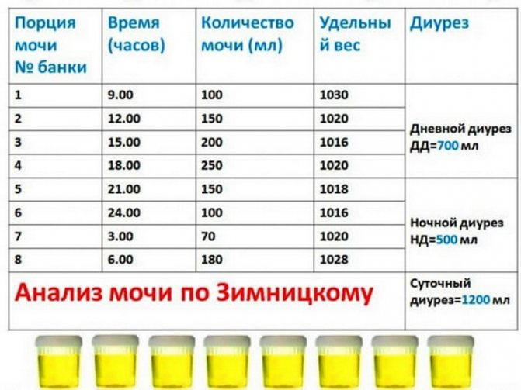
Аналіз сечі за Зимницьким
Проба Зимницкого служить для діагностики захворювань серцево-судинної системи і нирок. Для цього дослідження також збирають сечу протягом доби, але 8 порцій в окремі контейнери через кожні три години: в 9, 12, 15, 18, 21, 24, 3 і 6-ої години наступного дня (перша порція сечі о 6 годині ранку не збирається ). Зберігати їх треба теж в прохолодному місці або в холодильнику. Крім того, необхідно зафіксувати, скільки рідини було випито протягом доби.
Підготовка:
Збирається протягом доби порційно в окремі стерильні одноразові контейнера для сечі із зазначенням часу забору кожної порції.
Перед початком збору сечі о 6-й годині ранку слід опорожнити сечовий міхур (цю сечу виливають). Збір сечі починають після 6-ї години ранку й здійснюють кожних три години:
I порція з 6:15 до 9:00
II порція з 9:00 до 12:00
III порція з 12:00 до 15:00
IV порція з 15:00 до 18:00
V порція з 18:00 до 21:00
VI порція з 21:00 до 24:00
VII порція з 24:00 до 3:00
VIII порція з 3:00 до 6:00
На всі контейнери з сечею наклеюють етикетки із зазначенням номера та часового проміжку, коли була отримана ця порція сечі.
Для забору сечі слід використовувати одноразовий стерильний контейнер. При цьому він зберігається у прохолодному місці (оптимально в холодильнику на нижній полиці при t = + 4–8 °С), не допускаючи замерзання.
Якщо в якомусь часовому проміжку сечовипускання не було, то відповідна ємність залишається порожньою. При цьому підписана ємність обов’язково доставляється в лабораторію.
Кожний контейнер із сечею щільно закривається кришкою, кладеться у чистий одноразовий пакет, і всі вісім ємностей із сечею доставляються у лабораторію.

Slide 20
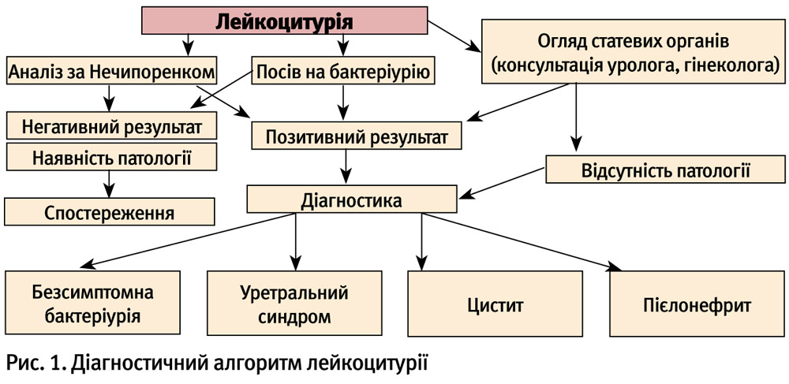
Аналіз сечі за Нечипоренко: за допомогою цього методу підраховують кількість лейкоцитів еритроцитів та циліндрів в 1 мл сечі.
Нормальні значення:
Еритроцити не більше 1000 в 1 мл
Лейкоцити не більше 2-4 тис на 1 мл
Циліндри не більше 20 на 1 мл.

Slide 21
ДЯКУЮ ЗА УВАГУ!

